Slide 1
«Дорога чести Андрея Болконского» Т.2. Часть1.

Slide 2
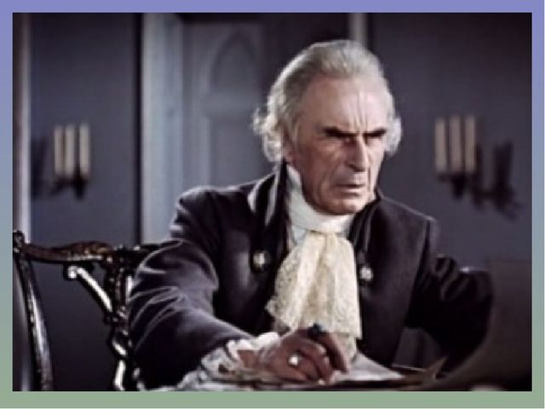
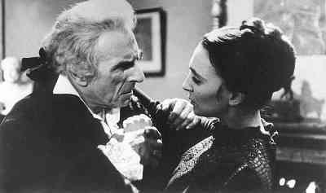
Семья Болконских. Гл.7
Сообщение о гибели Андрея
«Ваш сын, в моих глазах, — писал Кутузов, — с знаменем в руках, впереди полка пал героем, достойным своего отца и своего отечества.
Горе отца и дочери.
Mon père, — сказала она. — Не отвертывайтесь от меня, будемте плакать вместе.
Мерзавцы! Подлецы! — закричал старик, отстраняя от нее лицо. — Губить армию, губить людей! За что?
Княжна Марья и старый князь, каждый по-своему, носили и скрывали свое горе.
Княжна Марья надеялась.

Slide 3
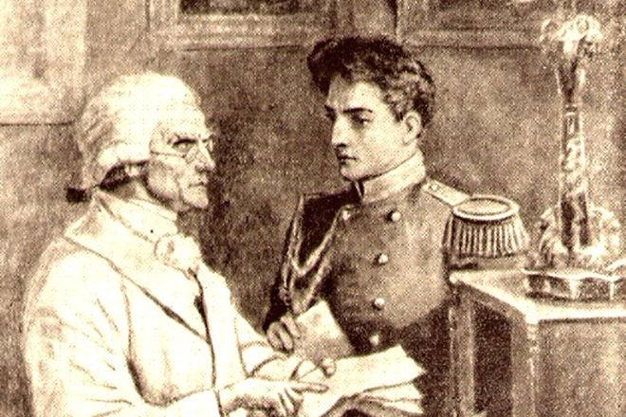
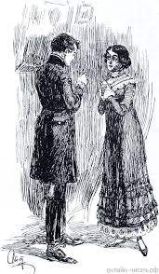
Возвращение Андрея. Рождение ребенка. (7,8,9)
Чудесное возвращение.
Это Андрей! — подумала княжна Марья. — Нет, это не может быть, это было бы слишком необыкновенно»
Какая судьба! — проговорил он. — Маша, милая!

Slide 4
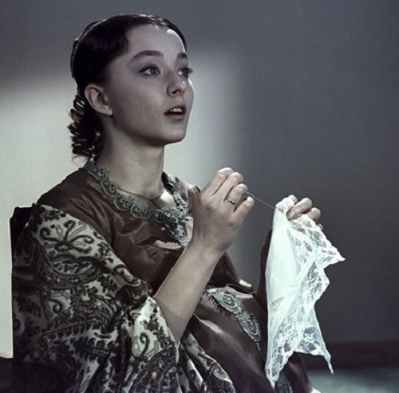
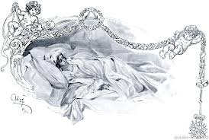
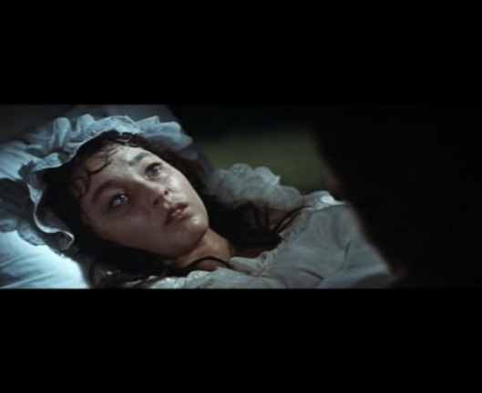
Смерть маленькой княгини.
«Маленькая княгиня лежала на подушках, в белом чепчике (страданье только что отпустило ее)…»
«Блестящие глаза, смотревшие детски испуганно и взволнованно, остановились на нем, не изменяя выражения. «Я вас всех люблю, я никому зла не делала, за что я страдаю? Помогите мне»
«Она мертвая лежала в том же положении, в котором он видел ее пять минут тому назад…»
«Я вас всех любила и никому дурного не делала, и что вы со мной сделали? Ах, что вы со мной сделали?»
«В углу комнаты хрюкнуло и пискнуло что-то маленькое, красное…»

Slide 5
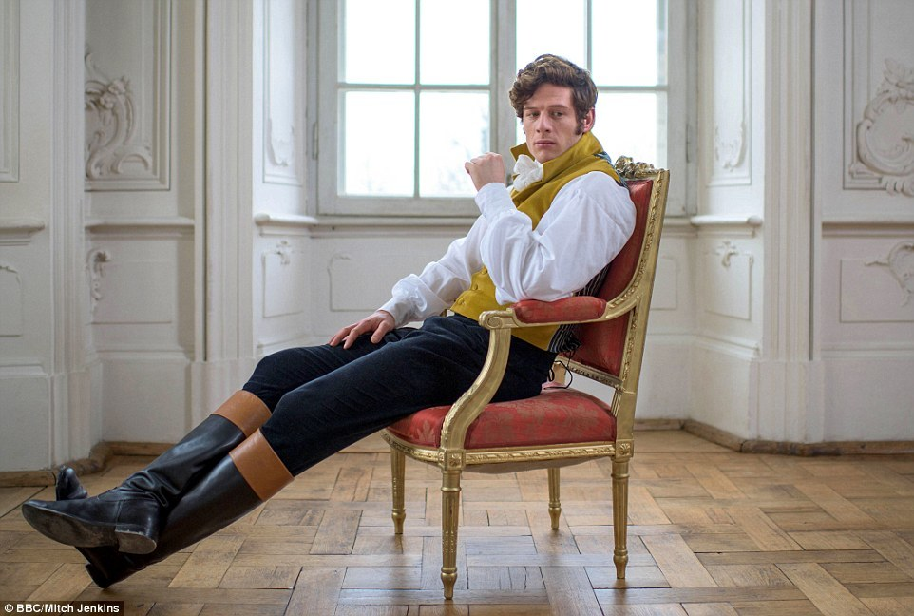
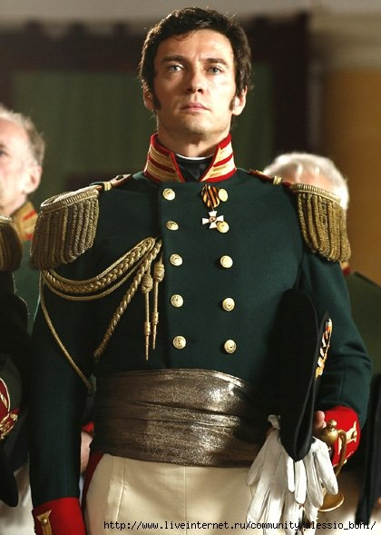
Семья Болконских. Сын Болконского 9 гл.
«Еще через пять дней крестили молодого князя Николая Андреича».
«Князь Андрей, замирая от страха, чтоб не утопили ребенка, сидел в другой комнате, ожидая окончания таинства».
Смерть и новая жизнь

Slide 6
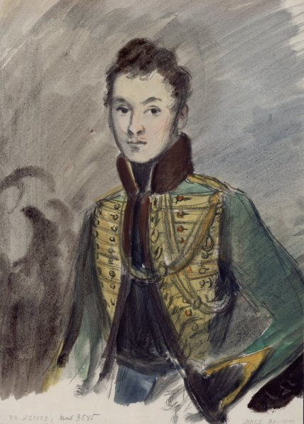
Развлечения Николая в Москве (гл.10-16)
Странная дружба.
Проигрыш Ростова.
Поддержка семьи.
Любовь, предложения и отказы.

Slide 7
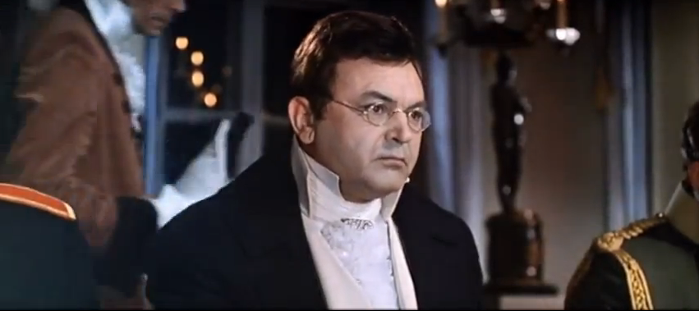
Часть 2. Размышления Пьера о жизни. Встреча со старым масоном.

Slide 8
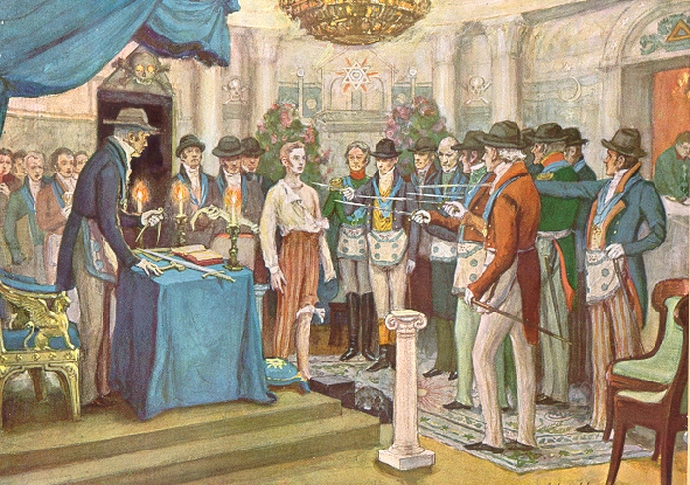
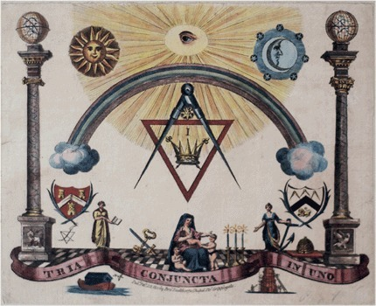
Прием Пьера в масонскую ложу. (гл.1-6)

Slide 9
ДЗ
Самостоятельно читаем 2 часть 2 тома.
На уроке рассматриваем эпизоды:
3 части
«Начало возрождения Андрея». Том 2. Часть 3.
Андрей у Ростовых. Первая встреча с Наташей. Два описания дуба. Ночь в Отрадном. (гл. 1-3). Андрей и Сперанский (гл.4-5)

